Slide 1
天津大学ACM/ICPC系列讲座(06072学期)
优先队列 与 二叉堆
主讲: ftfish
Email: ftfish@gmail.com
天津大学 无业游民
2007.5.27

Slide 2
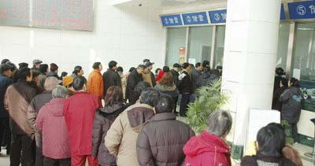
一个例子
天大附近某银行A生意兴隆，前来办理业务的人很多。
某天不巧，仅有的几个柜台只有一个能正常办理业务
客户们很有素质，于是他们——
排队

Slide 3
基础数据结构
——队列
数据呈线性排列
先进先出（先来先办理）

Slide 4
还是一个例子
某银行B也有银行A的排队现象
但是银行B设立了VIP制度
VIP制度分1,2,3,4,5级，客户的优先级按VIP级数从低到高递增，普通客户看作0级VIP
排队少不了，但是——
办理顺序有了区别

Slide 5
基础抽象数据结构
——优先级队列(Priority Queue)
不一定是先进先出（优先级高的先办理）
普通队列是一种特殊的优先队列
支持的操作包括：
  Insert：插入一个元b素(新来了一个客户)
  DeleteMax：删除优先级最高的元素(按VIP等级优先办理)
如何实现？？

Slide 6
优先队列的实现方式
——线性表
方式一：仍然按入队的顺序存储
  Insert：将新元素直接存储在线性表的末尾；复杂度O(1)
  DeleteMax：扫描整个线性表，找出优先级最高的元素删除；复杂度O(n)
方式二：按照优先级从小到大排列
  Insert：扫描线性表，找到当前元素应该插入的位置并插入，O(n)
  DeleteMax：直接删除最后一个元素，O(1)
太慢了!

Slide 7
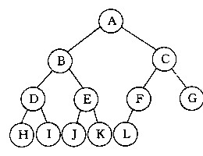
完全二叉树
——定义回顾
完全二叉树：
  它是二叉树
  设它有n层，则前n-1层是“满”的
  处在第n层的节点都靠在左边

Slide 8
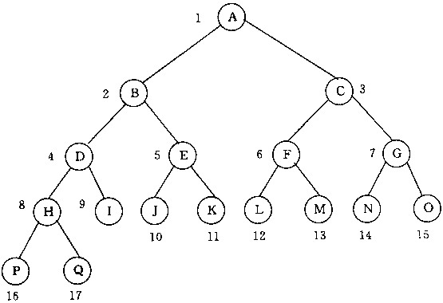
完全二叉树
——性质回顾
完全二叉树有一个非常好用的性质：
  设根节点编号为1。编号为i的节点的左、右儿子的编号分别为i*2、i*2+1，父亲为[i/2]

Slide 9
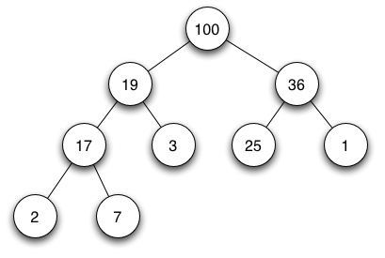
优先队列的实现方式
——二叉堆
二叉堆(Binary Heap)
  它是完全二叉树，因此可以用数组存储
  每个节点的优先级都不小于它的儿子节点
  显然，树根即为优先级最大的节点

Slide 10
二叉堆的基本操作
——插入
首先把要插入的元素s插入树的最低层的最右边，即数组的最后
不断和它的父亲节点p比较，如果s的优先级比节点p的大，则交换s和p，直到s的优先级不大于p
30
21
21>13
21>19
21≯30
停止
19
23
14
13
22
16
5
7
11

Slide 11
二叉堆的基本操作
——删除最大值
首先暂存树根节点，作为返回值
用树中最底层最右边的节点p取代树根
比较p和(p的儿子中优先级较大的那个节点s)，若p小于s则交换p和s并重复执行此过程，否则停止并返回
30
13<23
13<22
<
21
23
14
19
22
>
16
5
7
11
13

Slide 12
二叉堆的复杂度分析
显然插入和删除的时间复杂度都为O(h)，h为堆的高度
又显然，一个有n个节点的堆的高度为O(log₂n)
所以，在一个有n个节点的堆中进行插入删除操作的复杂度均O(log₂N)
用二叉堆实现优先队列是很高效的！

Slide 13
二叉堆
二叉堆除了实现优先队列的操作，还可以高效地进行一些其它操作：
  O(log₂n)改变指定元素的优先级
  O(log₂n)删除指定元素
  ……

Slide 14
二叉堆的基本操作
——建堆
说了这么多二叉堆的好处，可是对于给定的一个数组，如何建立出一个二叉堆呢？
显然，可以通过连续n次插入操作得到一个堆，复杂度O(nlog₂n)
能否做到更好？
答案是肯定的

Slide 15
二叉堆的基本操作
——建堆
设函数down(int p)执行：比较p和(p的儿子中优先级较大的那个节点s)，若p小于s则交换p和s并重复进行此过程，否则停止
则可以证明，对给定的数组执行下述代码后的结果是个堆：
  for(int i=n/2;i>=1;i--)down(i);
以上过程时间复杂度为O(n)，证明略

Slide 16
二叉堆的应用
——堆排序
问题：给定n和n个数，要求将这n个数从小到大排序。n≤50000
方法一：使用冒泡、选择、插入等简单排序方法，复杂度O(n²)
  时间效率无法满足要求
方法二：使用堆排序

Slide 17
二叉堆的应用
——堆排序
将给定数组建立成一个堆
执行DeleteMax，并将返回的元素放在数组的第n个位置(即最后)
执行DeleteMax，并将返回的元素放在数组的第n-1个位置
……
完成排序
算法执行n次DeleteMax，复杂度O(nlog₂n)

Slide 18
二叉堆的应用
——合并有序表
给出k个有序表，把这k个表合并成一个新的表，使得这个新表仍然有序。k个有序表中共n个元素，n≤1,000,000，k≤100
方法一：可以将这k个表的所有元素放到一个大数组里，然后对这个大数组用HeapSort、QuickSort、MergeSort等高级排序，复杂度O(nlogn)
  可行，但对极限数据需要数秒才能出解

Slide 19
二叉堆的应用
——合并有序表
方法二：
  使用一个k元素的最小堆，它由k个有序表中尚未使用的最小的元素构成
  输出并删除堆中的最小元素s，并把s所在的有序表中的当前最小值插入堆
  重复执行上述过程
复杂度：
  共需要删除n次，每次复杂度O(logk),总复杂度O(nlogk)，比方法一优秀很多

Slide 20
二叉堆的应用
——最小的和
给出2个n元素的有序表A[1..n]和B[1..n]
它们的元素两两相加会得到n²个和
现在要求输出这n²个和中最小的n个
方法一：算出这n²个和并输出前n小的
  输出前n小的和如果用二叉堆实现，可以做到O(n²) 。因为要算出这n²个和，此算法复杂度至少也为平方级别

Slide 21
二叉堆的应用
——最小的和
方法二：直接找出前n小的和
  构造n个有序表，内容分别为：
    A[1]+B[1],A[2]+B[1],…,A[n]+B[1]
    A[1]+B[2],A[2]+B[2],…,A[n]+B[2]
    ………………
    A[1]+B[n],A[2]+B[n],…,A[n]+B[n]
  然后就可以像上例那样处理，输出前n个即可
复杂度：
  表面上构造那n个表就需要n²时间，但实际上并不需要事先完全构造出这n个表，而是在从堆中删除一个元素时顺便生成下一个元素并插入，总复杂度O(nlogn)

Slide 22
二叉堆的应用
——最大子段和(改)
给出n、L1、L2和n个数字，要求找出连续的m(L1≤m≤L2)个数，使得这m个数的和最大.
(一) 1≤L1≤L2≤n≤1,000
(二) 1≤L1≤L2≤n≤100,000
(三) 1≤L1≤L2≤n≤1,000,000
此题留作思考题

Slide 23
总结
优先队列是个很常见的结构，不管在现实世界还是在ACM/ICPC中都有它的身影
堆作为实现优先队列的一个简单又高效的方式，值得熟练掌握
谢谢！

